Slide 1



Importancia de conocer las direcciones web de las instituciones financieras, para que se pueda verificar la autenticidad del sitio web al que accedes al ingresar a tus cuentas.

Slide 2
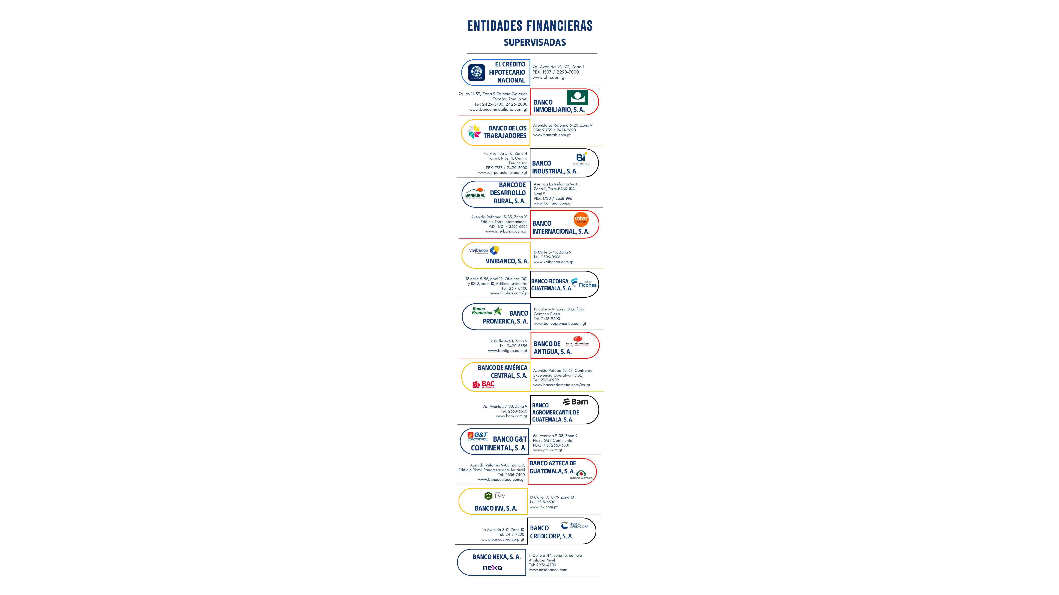

Slide 3





